Slide 1
02. 저수준 파일 입출력
파일 기술자 복사 : dup(2)
    oldfd : 복사할 파일 기술자
    dup() 함수의 특징
      기존 파일 기술자를 인자로 받아 새로운 파일 기술자를 리턴
      이때 새로 할당되는 파일 기술자는 현재 할당할 수 있는 파일 기술자 중 가장 작은 값으로 자동 할당
      파일 기술자의 복사는 입출력 방향 전환에 많이 사용
#include <unistd.h>
int dup(int oldfd);
[함수 원형]

Slide 2
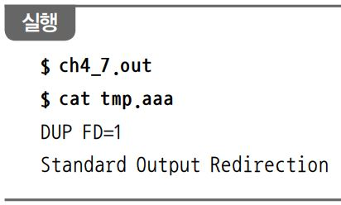
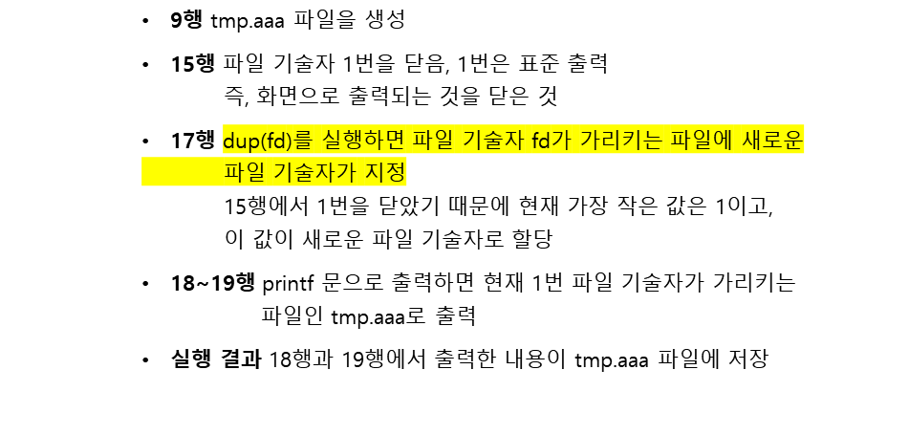
02. 저수준 파일 입출력
[예제 4-7] 파일 기술자 복사하기 (test1.c)
01 #include <fcntl.h>
02 #include <unistd.h>
03 #include <stdlib.h>
04 #include <stdio.h>
05
06 int main() {
07 int fd, fd1;
08
09 fd = open("tmp.aaa", O_CREAT | O_WRONLY | O_TRUNC, 0644);
10 if (fd == -1) {
11 perror("Create tmp.aaa");
12 exit(1);
13 }
14
15 close(1);
16
17 fd1 = dup(fd);
18 printf("DUP FD=%d\n", fd1);
19 printf("Standard Output Redirection\n");
20
21 close(fd);
22 }

Slide 3
02. 저수준 파일 입출력
파일 기술자 복사 : dup2(3)
    oldfd : 복사할 파일 기술자
    newfd : 파일 기술자를 복사할 곳
    dup2() 함수의 특징
      dup() 함수와 달리 새로운 파일 기술자를 지정할 수 있게 해줌
      파일 기술자 oldfd를 newfd로 복사
#include <unistd.h>
int dup2(int oldfd, int newfd);
[함수 원형]

Slide 4
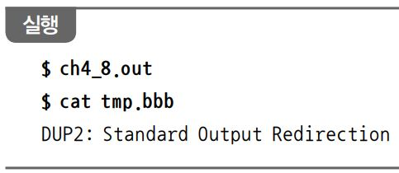
02. 저수준 파일 입출력 (test2.c)
[예제 4-8] dup2() 함수로 파일 기술자 복사하기
01 #include <fcntl.h>
02 #include <unistd.h>
03 #include <stdlib.h>
04 #include <stdio.h>
05
06 int main() {
07 int fd;
08
09 fd = open("tmp.bbb", O_CREAT | O_WRONLY | O_TRUNC, 0644);
10 if (fd == -1) {
11 perror("Create tmp.bbb");
12 exit(1);
13 }
14
15 dup2(fd, 1);
16 printf("DUP2: Standard Output Redirection\n");
17
18 close(fd);
19 }
        15행 dup2() 함수를 사용해 기존 파일 기술자(fd)를 1번 파일 기술자로 복사
        이제 1번 파일 기술자로 출력하면 더 이상 표준 출력(화면)이 아닌 fd가 가리키는 파일로 출력
        파이프라이닝에 이용

Slide 5
02. 저수준 파일 입출력
파일 기술자 제어: fcntl(2)
    fd : 파일 기술자
    cmd : 명령
    arg : cmd에 따라 필요시 지정하는 인자들
    fcntl() 함수의 특징
      파일 기술자가 가리키는 파일에 cmd로 지정한 명령을 수행
      cmd의 종류에 따라 인자를 지정해야 할 수도 있다.
      fcntl() 함수의 두 번째 인자인 명령은 fcntl.h 파일에 정의되어 있으며 다음 두 가지를 자주 사용
      F_GETFL : 상태 플래그 정보를 읽어옴
      F_SETFL : 상태 플래그 정보를 설정, 설정할 수 있는 것은 대부분 open() 함수에서 지정하는 플래그
#include <unistd.h>
#include <fcntl.h>
int fcntl(int fd, int cmd, ... /* arg */ );
[함수 원형]

Slide 6
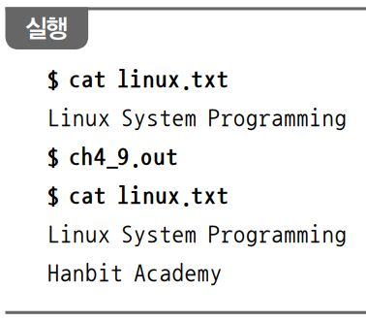
02. 저수준 파일 입출력
[예제 4-9] fcntl() 함수로 파일 기술자 제어하기 (test3.c)
01 #include <sys/types.h>
02 #include <fcntl.h>
03 #include <unistd.h>
04 #include <stdlib.h>
05 #include <stdio.h>
06
07 int main() {
08 int fd, flags;
09
10 fd = open("linux.txt", O_RDWR);
11 if (fd == -1) {
12 perror("open");
13 exit(1);
14 }
15
16 if ((flags = fcntl(fd, F_GETFL)) == -1) {
17 perror("fcntl");
18 exit(1);
19 }
20
21 flags |= O_APPEND;
22
23 if (fcntl(fd, F_SETFL, flags) == -1) {
24 perror("fcntl");
25 exit(1);
26 }
27
28 if (write(fd, "Hanbit Academy\n", 15) != 15) perror("write");
29
30 close(fd);
31 }
        10행 linux.txt 파일을 읽기/쓰기용으로 실행
        16행 F_GETFL 명령을 설정해 fcntl() 함수를 호출하면 현재 설정된 플래그 값이 리턴
        21행 리턴된 플래그 값에 변경할 플래그를 OR로 연결해 새로운 플래그로 저장
        23행 저장된 플래그를 F_SETFL 명령으로 설정해 fcntl() 함수를 호출하면 기존 플래그가
        새로운 플래그로 변경
        28행 파일 설정을 O_APPEND로 변경했기 때문에 파일에 출력하면 내용이 파일 끝부분에 추가.
        이는 실행 결과에서 확인할 수 있음

Slide 7
02. 저수준 파일 입출력
파일 삭제: remove(3)
    remove() 함수의 특징
      path에 지정한 파일이나 디렉터리를 삭제
      내부적으로 삭제 대상이 파일이면 unlink() 함수를 호출
      삭제 대상이 디렉터리면 rmdir() 함수를 호출
      디렉터리는 비어 있을 때만 삭제
##include <stdio.h>
int remove(const char *pathname);
[함수 원형]

Slide 8
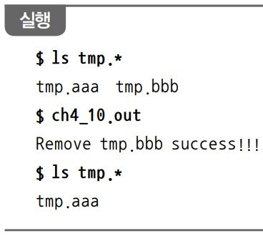
02. 저수준 파일 입출력
[예제 4-10] remove() 함수로 파일 삭제하기
01 #include <stdlib.h>
02 #include <stdio.h>
03
04 int main() {
05 int ret;
06
07 ret = remove("tmp.bbb");
08 if (ret == -1) {
09 perror("Remove tmp.bbb");
10 exit(1);
11 }
12
13 printf("Remove tmp.bbb success!!!\n");
14 }
        07행 remove() 함수를 이용해 tmp.bbb 파일을 삭제
        13행 파일을 성공적으로 삭제하면 “Remove tmp.bbb success!!!” 메시지를 출력
        실행 결과 tmp.bbb 파일이 삭제

Slide 9
02. 저수준 파일 입출력
파일과 디스크 동기화 함수 fsync(3)
    fd : 디스크로 저장할 파일의 파일 기술자
    fsync() 함수의 특징
      메모리에 위치하고 있는 파일의 내용을 디스크로 보내 메모리와 디스크의 내용을 동기화
      메모리의 내용이 디스크로 모두 기록되기 전에는 리턴하지 않음
      속도가 느려짐..
#include <unistd.h>
int fsync(int fd);
[함수 원형]

Slide 10
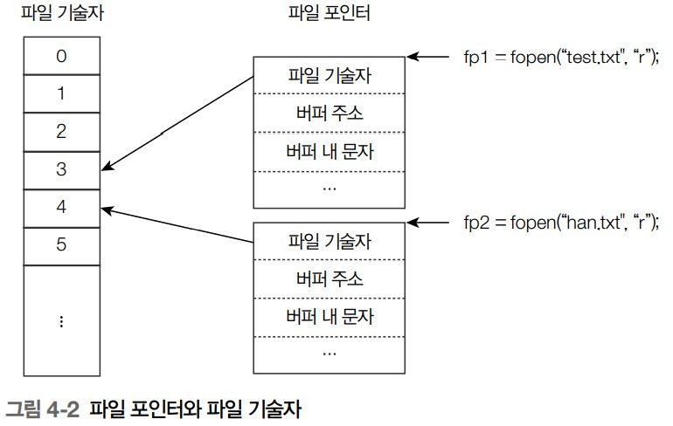
03. 고수준 파일 입출력
파일 포인터
  파일 포인터
      열린 파일을 가리킬 때 고수준 파일 입출력에서는 파일 포인터를 사용
      파일 포인터는 디스크에서 메모리로 읽어온 파일의 위치(주소)에 관한 정보를 담고 있는 포인터
      파일 기술자는 정수형이지만 파일 포인터는 시스템 헤더 파일에 정의되어 있는 FILE 포인터
      플랫폼 독립적인 구조이므로 어느 플랫폼에서든 동일한 동작을 수행한다는 장점

Slide 11
03. 고수준 파일 입출력
파일 열기 : fopen(3)
    pathname : 파일의 경로
    mode : 파일 열기 모드
    fopen() 함수의 특징
      고수준 파일 입출력에서 파일을 여는 함수
      pathname으로 지정한 파일을 mode에서 지정한 모드로 열고 파일 포인터를 리턴
      fopen() 함수가 성공적으로 수행되면 열린 파일의 주소를 파일 포인터로 리턴하고, 실패하면 0을 리턴
      이 경우 test.txt 파일을 읽기 전용으로 열고 파일 포인터 주소를 파일 포인터 변수인 fp에 저 장
#include <stdio.h>
FILE *fopen(const char *pathname, const char *mode)
[함수 원형]
FILE *fp;
fp = fopen("test.txt", "r");

Slide 12
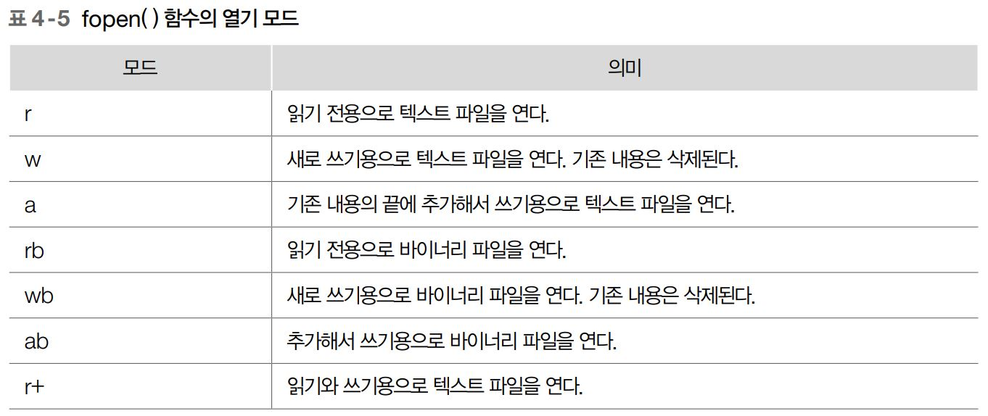
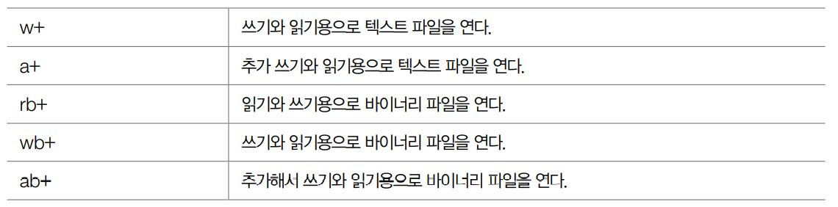
03. 고수준 파일 입출력
파일 열기 : fopen(3)
    fopen() 함수의 특징
      두 번째 인자인 mode에 사용할 수 있는 값

Slide 13
03. 고수준 파일 입출력
파일 닫기 : fclose(3)
    stream : fopen()에서 리턴한 파일 포인터
    fclose() 함수의 특징
      fopen() 함수에서 리턴한 파일 포인터를 인자로 지정한 후 메모리에 있는 파일 내용을 디스크에 저장하고 종료
      파일 닫기를 정상적으로 완료하면 0을, 도중에 오류가 발생하면 EOF(-1)를 리턴
#include <stdio.h>
int fclose(FILE *stream);
[함수 원형]
FILE *fp;
fp = fopen("test.txt", "r");
fclose(fp);

Slide 14
03. 고수준 파일 입출력
문자 기반 입력 함수 : fgetc(3), getc(), getchar(), getw(3)
    stream : 파일 포인터
    fgetc(), getc(), getchar(), getw() 함수의 특징
      fgetc( ) 함수: 파일 포인터가 가리키는 파일로부터 문자 한 개를 unsigned char 형태로 읽어옴
      getc() 함수: 매크로로 구현되어 있어 실행 속도는 약간 빠르지만 실행 코드가 확장되므로 메모리를 조금 더 차지
      그 외에는 fgetc() 함수와 동일한 기능을 수행
      getchar() 함수: 표준 입력에서 문자 한 개를 읽어오는 매크로로, getc(stdin)과 같음
      getw() 함수는 파일에서 워드 단위로 읽음, 워드의 크기는 int형의 크기로 시스템에 따라 달라짐
#include <stdio.h>
int fgetc(FILE *stream);
int getc(FILE *stream);
int getchar(void);
int getw(FILE *stream);
[함수 원형]

Slide 15
03. 고수준 파일 입출력
문자 기반 출력 함수 : fputc(3), putc(), putchar(), putw(3)
    c, w : 출력할 문자
    stream : 파일 포인터
    fputc(), putc(), putchar(), putw()함수의 특징
      fputc( ) 함수: 인자로 받은 int형 데이터 c를 unsigned char로 변환해 파일에 사용
      putc() 함수: fputc() 함수와 같은 동작을 수행하며 getc()와 마찬가지로 매크로로 구현 되어있음
      putchar() 함수: 표준 출력으로 한 문자를 출력하는 매크로, putc(c, stdout)와 같음
      putw() 함수: 워드 단위로 파일에 출력, 워드의 크기는 int형의 크기로 시스템에 따라 달라짐
#include <stdio.h>
int fputc(int c, FILE *stream);
int putc(int c, FILE *stream);
int putchar(int c);
int putw(int w, FILE *stream);
[함수 원형]

Slide 16
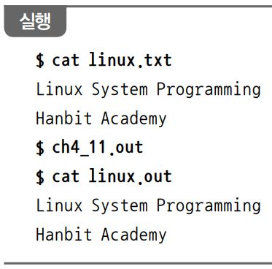
03. 고수준 파일 입출력
[예제 4-11] 문자 기반 입출력 함수 사용하기
01 #include <stdlib.h>
02 #include <stdio.h>
03
04 int main() {
05 FILE *rfp, *wfp;
06 int c;
07
08 if ((rfp = fopen("linux.txt", "r")) == NULL) {
09 perror("fopen: linux.txt");
10 exit(1);
11 }
12
13 if ((wfp = fopen("linux.out", "w")) == NULL) {
14 perror("fopen: linux.out");
15 exit(1);
16 }
17
18 while ((c = fgetc(rfp)) != EOF) {
19 fputc(c, wfp);
20 }
21
22 fclose(rfp);
23 fclose(wfp);
24 }
        08행, 13행 08행에서 읽어올 파일을 열고, 13행에서 출력할 파일을 실행
        파일 열기에 실패하면 NULL이 리턴
        18~20행 fgetc() 함수를 이용해 EOF를 만날 때까지 한 문자씩 읽어들임
        읽은 문자를 19행에서 fputc() 함수를 사용해 파일에 기록
        22~23행 모든 작업을 완료하면 열려 있는 두 파일을 파일 포인터를 사용해 닫음
        실행 결과 linux.txt 파일과 linux.out 파일의 내용이 같음을 알 수 있음

Slide 17
03. 고수준 파일 입출력
문자열 기반 입력 함수 : gets(3), fgets(3)
    s : 문자열을 저장한 버퍼의 시작 주소
    size : 버퍼의 크기
    stream : 파일 포인터
    gets() 함수의 특징
      표준 입력에서 문자열을 엔터키를 입력하거나 파일의 끝 을 만날 때까지 읽음
      읽어들인 문자열의 끝에서 개행 문자(엔터키 값)를 제외하고 널 문자(‘\0’)를 채워 인자 s가 가리키는 영역에 저장하고 리턴
      메모리의 크기를 알 수 없기 때문에 s가 가득 찬 후에도 계속 읽을 수 있음
    fgets() 함수의 특징
      파일 포인터가 가리키는 파일에서 변수 size에 지정한 길이보다 하나 적게 문자열을 읽어 s에 저장
      size의 길이만큼 읽는 도중에 개행 문자를 만나거나 파일의 끝을 만나면 해당 지점까지만 읽어옴
      gets() 함수와 달리 개행 문자도 s에 저장 하고, 버퍼의 마지막 문자 다음에 널 문자를 저장
#include <stdio.h>
char *gets(const char *s);
char *fgets(char *s, int size, FILE *stream);
[함수 원형]

Slide 18
03. 고수준 파일 입출력
문자열 기반 출력 함수 : puts(3), fputs(3)
    s : 문자열 주소
    stream : 파일 포인터
    puts() 함수의 특징
      s가 가리키는 문자열을 표준 출력으로 출력, 이때 개행 문자를 추가해 출력
    fputs() 함수의 특징
      s가 가리키는 문자열을 파일 포인터가 가리키는 파일로 출력
      출력할 때 개행 문자를 추가하지 않는다. 두 함수 모두 성공하면 음수가 아닌 수를 리턴하고, 파일의 끝이면 오류를 리턴
#include <stdio.h>
int puts(const char *s);
int fputs(const char *s, FILE *stream);
[함수 원형]

Slide 19
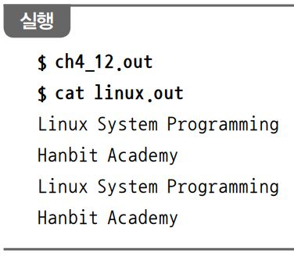
03. 고수준 파일 입출력
[예제 4-12] 문자열 기반 입출력 함수 사용하기
01 #include <stdlib.h>
02 #include <stdio.h>
03
04 int main() {
05 FILE *rfp, *wfp;
06 int c;
07
08 if ((rfp = fopen("linux.txt", "r")) == NULL) {
09 perror("fopen: linux.txt");
10 exit(1);
11 }
12
13 if ((wfp = fopen("linux.out", "w")) == NULL) {
14 perror("fopen: linux.out");
15 exit(1);
16 }
17
18 while ((c = fgets(rfp)) != EOF) {
19 fputs(c, wfp);
20 }
21
22 fclose(rfp);
23 fclose(wfp);
24 }
        08행, 13행 08행에서 읽어올 파일을 열고, 13행에서 출력할 파일을 실행
        파일 열기에 실패하면 NULL이 리턴
        18~20행 fgetc() 함수를 이용해 EOF를 만날 때까지 한 문자씩 읽어들임
        읽은 문자를 19행에서 fputc() 함수를 사용해 파일에 기록
        22~23행 모든 작업을 완료하면 열려 있는 두 파일을 파일 포인터를 사용해 닫음
        실행 결과 linux.txt 파일과 linux.out 파일의 내용이 같음을 알 수 있음
        문자열인데.. 이상해

Slide 20
03. 고수준 파일 입출력
버퍼 기반 입력 함수 : fread(3)
    ptr : 버퍼 주소
    size : 버퍼 크기
    nmemb : 읽어올 항목 수
    stream : 파일 포인터
    fread() 함수의 특징
      항목의 크기가 size인 데이터를 nmemb에서 지정한 개수만큼 읽어 ptr이 가리키는 버퍼에 저장
      성공적으로 수행하면 읽어온 항목 수를 리턴
      읽을 항목이 없으면 0을, 파일의 끝을 만나면 EOF를 리턴
#include <stdio.h>
size_t fread(void *ptr, size_t size, size_t nmemb, FILE *stream);
[함수 원형]

Slide 21
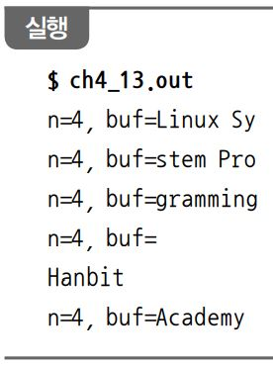
03. 고수준 파일 입출력
[예제 4-13] fread() 함수로 파일 읽기 (test4.c)
01 #include <stdlib.h>
02 #include <stdio.h>
03
04 int main() {
05 FILE *rfp;
06 char buf[BUFSIZ];
07 int n;
08
09 if ((rfp = fopen("linux.txt", "r")) == NULL) {
10 perror("fopen: linux.txt");
11 exit(1);
12 }
13
14 while ((n=fread(buf, sizeof(char)*2, 4, rfp)) > 0) {
15 buf[8] = '\0';
16 printf("n=%d, buf=%s\n", n, buf);
17 }
18
19 fclose(rfp);
20 }
        14행 항목의 크기를 sizeof(char)의 2배로 하고 한 번에 읽어올 개수를 4로 지정
        char의 크기는 1이므로 실제로는 8(=2×4)바이트씩 읽어옴
        15행 문자열로 출력하기 위해 끝에 널 문자를 추가
        실행 결과 한 번에 8바이트씩 끊어서 읽어옴 리턴값을 저장한 n의 출력값을 보면
        한 번에 4개 항목을 읽었음을 알 수 있음

Slide 22
03. 고수준 파일 입출력
버퍼 기반 출력 함수 : fwrite(3)
    ptr : 버퍼 주소
    size : 항목의 크기
    nmemb : 항목 수
    stream : 파일 포인터
    fwrite() 함수의 특징
      항목의 크기가 size인 데이터를 nmemb에서 지정한 개수만큼 ptr에서 읽어 stream으로 지정한 파일에 출력
      성공적으로 수행하면 출력한 항목의 수를, 오류가 발생 하면 EOF를 리턴
#include <stdio.h>
size_t fwrite(const void *ptr, size_t size, size_t nmemb, FILE *stream);
[함수 원형]

Slide 23
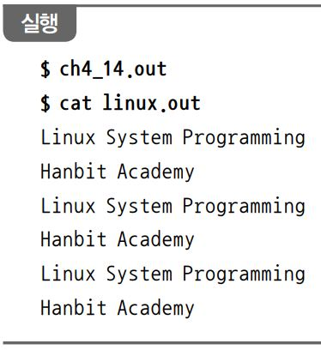
03. 고수준 파일 입출력
[예제 4-14] fwrite() 함수로 파일 출력하기 (test5.c)
01 #include <stdlib.h>
02 #include <stdio.h>
03
04 int main() {
05 FILE *rfp, *wfp;
06 char buf[BUFSIZ];
07 int n;
08
09 if ((rfp = fopen("linux.txt", "r")) == NULL) {
10 perror("fopen: linux.txt");
11 exit(1);
12 }
13
14 if ((wfp = fopen("linux.out", "a")) == NULL) {
15 perror("fopen: linux.out");
16 exit(1);
17 }
18
19 while ((n = fread(buf, sizeof(char)*2, 4, rfp)) > 0) {
20 fwrite(buf, sizeof(char)*2, n, wfp);
21 }
22
23 fclose(rfp);
24 fclose(wfp);
25 }
        14행 출력할 파일을 추가로 실행
        실행하면 [예제 4-12]의 실행 결과 파일(linux.out)에 덧붙여 출력
        19행 항목의 크기를 sizeof(char)의 2배로 하고 한 번에 읽어올 개수를 4로 지정
        char의 크기는 1이므로 실제로는 2×4=8바이트씩 읽음
        20행 항목의 크기가 sizeof(char)×2인 항목을 19행에서 fread() 함수가 리턴한
        항목 수인 만큼씩 wfp가 가리키는 파일에 출력
        fwrite() 함수는 출력할 때 별도로 개행 문자를 추가 하지 않음
        실행 결과 [예제 4-12]의 실행 결과 파일(linux.out)에 덧붙어 출력됨

Slide 24
03. 고수준 파일 입출력
형식 기반 입출력
    형식 기반 입출력 함수의 필요성
      만약 fgets()와 같은 함수를 사용해 파일을 읽어온다고 가정하면 과목별 점수를 구분해 떼어내는 작업을 해야 함
      고수준 파일 입출력은 이처럼 정해진 형식이 있는 파일을 읽을 때 유용하게 사용할 수 있는 형식 기반 입출력 함수를 제공
학번 영어 리눅스 게임 C 언어
2021001 80 95 80 95
2021002 85 90 90 80

Slide 25
03. 고수준 파일 입출력
형식 기반 입력 함수 : scanf(3), fscanf(3)
    format : 입력 형식(%d, %s 등)
    stream : 파일 포인터
    scanf(), fscanf() 함수의 특징
      scanf() 함수는 표준 입력에서 입력을 받고, fscanf() 함수는 지정한 파일에서 입력을 받음
      성공적으로 수행하면 읽은 항목의 개수를 리턴
      입력값이 형식에 맞지 않거나 너무 빨리 파일의 끝에 도달하면 0을 리턴
      형식에 맞는지 확인하기 전에 파일의 끝을 만나면 EOF를 리턴
#include <stdio.h>
int scanf(const char *format, ...);
int fscanf(FILE *stream, const char *format, ...);
[함수 원형]

Slide 26
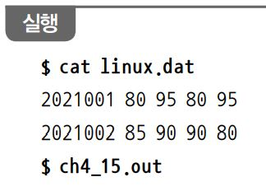
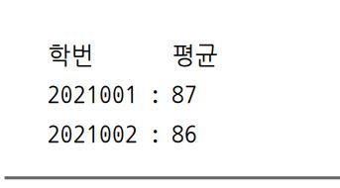
03. 고수준 파일 입출력
[예제 4-15] fscanf() 함수로 파일 내용 읽기 (test6.c)
01 #include <stdlib.h>
02 #include <stdio.h>
03
04 int main() {
05 FILE *rfp;
06 int id, s1, s2, s3, s4, n;
07
08 if ((rfp = fopen("linux.dat", "r")) == NULL) {
09 perror("fopen: linux.dat");
10 exit(1);
11 }
12
13 printf("학번 평균\n");
14 while ((n=fscanf(rfp, "%d %d %d %d %d", &id,&s1,&s2,&s3,&s4)) != EOF) {
15 printf("%d : %d\n", id, (s1+s2+s3+s4)/4);
16 }
17 fclose(rfp);
18 }
        14행 파일의 끝을 만날 때까지 입력 파일의 형식에 따라 학번과 성적을 한 행씩 읽음
        읽어온 데이터는 이미 분리되어 있으므로 15행과 같이 별도의 작업 없이 바로 계산해 출력할 수 있음

Slide 27
03. 고수준 파일 입출력
형식 기반 출력 함수 : printf(3), fprintf(3)
    stream : 파일 포인터
    format : 출력 형식
    printf(), fprintf()함수의 특징
      printf() 함수는 표 준 출력으로 출력하고, fprintf() 함수는 지정한 파일로 출력
      출력 대상이 파일이기 때문에 첫 번째 인자가 파일 포인터가 된다는 점이 차이점
      fprintf() 함수도 printf() 함수가 사용하는 형식 지정 방법을 그대로 사용
      두 함수 모두 성공적으로 수행하면 출력한 문자 수를, 오류가 발생하면 EOF를 리턴
#include <stdio.h>
int printf(const char *format, ...);
int fprintf(FILE *stream, const char *format, ...);
[함수 원형]

Slide 28
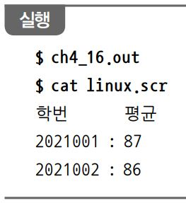
03. 고수준 파일 입출력
[예제 4-16] fprintf() 함수를 사용해 지정한 파일로 출력하기 (test7.c)
01 #include <stdlib.h>
02 #include <stdio.h>
03
04 int main() {
05 FILE *rfp, *wfp;
06 int id, s1, s2, s3, s4, n;
07
08 if ((rfp = fopen("linux.dat", "r")) == NULL) {
09 perror("fopen: linux.dat");
10 exit(1);
11 }
12
13 if ((wfp = fopen("linux.scr", "w")) == NULL) {
14 perror("fopen: linux.scr");
15 exit(1);
16 }
17
18 fprintf(wfp, "학번 평균\n");
19 while ((n=fscanf(rfp, "%d %d %d %d %d", &id,&s1,&s2,&s3,&s4)) != EOF) {
20 fprintf(wfp, "%d : %d\n", id, (s1+s2+s3+s4)/4);
21 }
22
23 fclose(rfp);
24 fclose(wfp);
25 }
        13행 linux.scr 파일을 쓰기 모드로 생성
        18행 항목의 제목을 파일에 출력
        19행 파일의 끝까지 입력 파일의 형식에 따라 학번과 성적을 한 행씩 읽음
        읽어온 데이터는 이미 분리되어 있으므로 20행과 같이 별도의 작업 없이
        바로 계산해 파일 포인터 wfp가 가리키는 파일에 출력
        실행 결과 linux.scr 파일에 학번과 평균이 저장

Slide 29
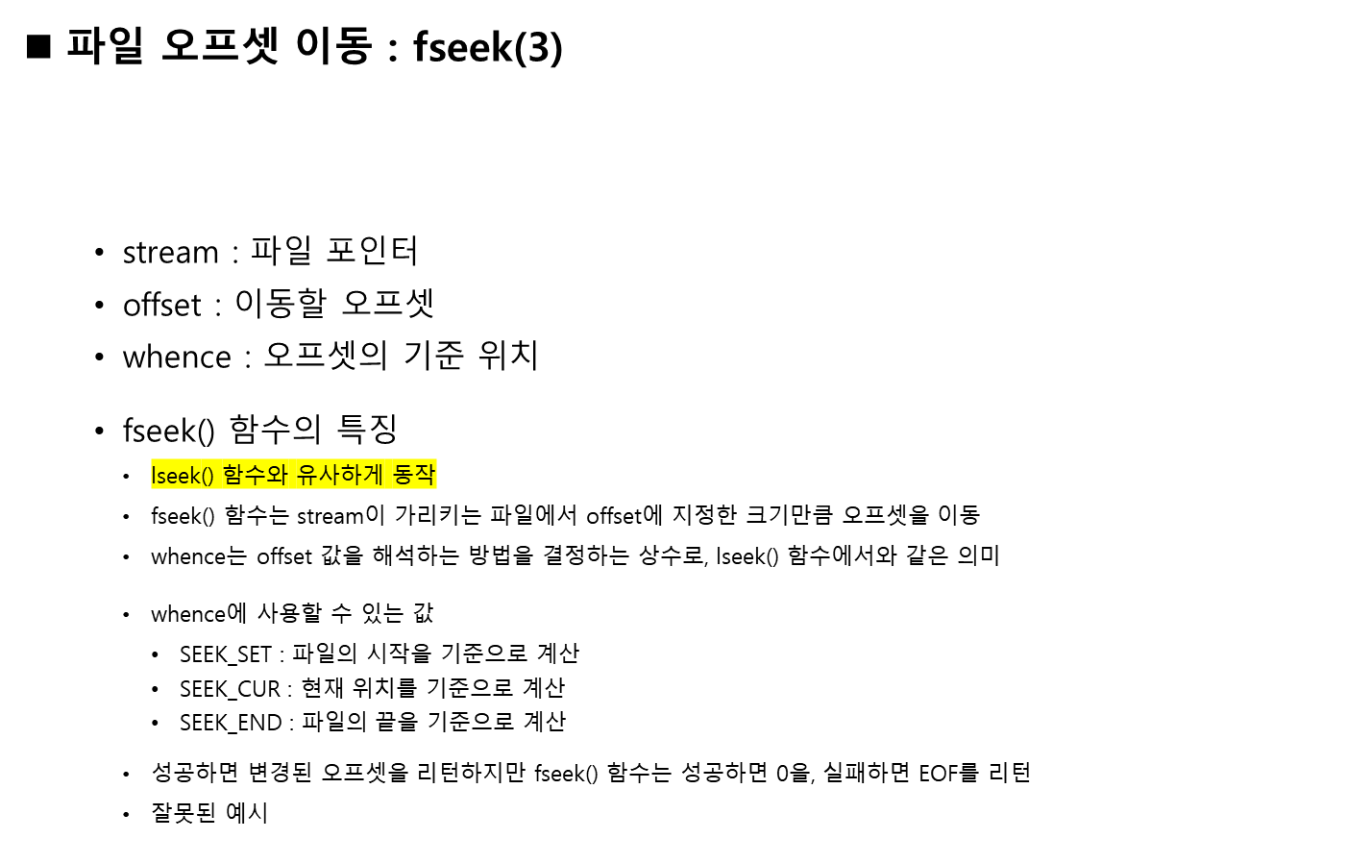
03. 고수준 파일 입출력
#include <stdio.h>
int fseek(FILE *stream, long offset, int whence);
[함수 원형]
cur = fseek(fp, 0, SEEK_CUR); (×)

Slide 30
03. 고수준 파일 입출력
현재 오프셋 구하기 : ftell(3)
    stream : 파일 포인터
    ftell() 함수의 특징
      인자로 지정한 파일의 현재 오프셋을 리턴
      ftell() 함수가 리턴하는 오프셋은 파일의 시작에서 현재 오프셋 위치까지의 바이트 수
      수행에 실패하면 EOF를 리턴, 따라서 현재 오프셋 값을 구하려면 ftell() 함수를 다음과 같이 사용
#include <stdio.h>
long ftell(FILE *stream);
[함수 원형]
long cur;
cur = ftell(fp);

Slide 31
03. 고수준 파일 입출력
처음 위치로 오프셋 이동 : rewind(3)
    stream : 파일 포인터
    rewind() 함수의 특징
      오프셋 위치를 파일의 시작으로 즉시 이동
#include <stdio.h>
void rewind(FILE *stream);
[함수 원형]

Slide 32
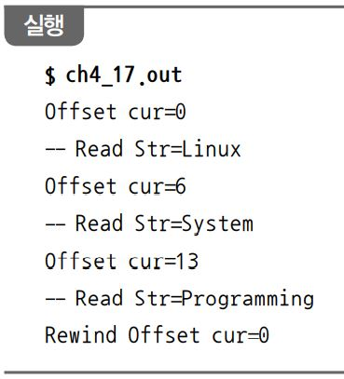
03. 고수준 파일 입출력
[예제 4-17] 오프셋 이동하며 읽어서 출력하기 (test8.c)
01 #include <stdlib.h>
02 #include <stdio.h>
03
04 int main() {
05 FILE *fp;
06 int n;
07 long cur;
08 char buf[BUFSIZ];
09
10 if ((fp = fopen("linux.txt", "r")) == NULL) {
11 perror("fopen: linux.txt");
12 exit(1);
13 }
14
15 cur = ftell(fp);
16 printf("Offset cur=%d\n", (int)cur);
17
18 n = fread(buf, sizeof(char), 5, fp);
19 buf[n] = '\0';
20 printf("-- Read Str=%s\n", buf);
21
22 fseek(fp, 1, SEEK_CUR);
23
24 cur = ftell(fp);
25 printf("Offset cur=%d\n", (int)cur);
26
27 n = fread(buf, sizeof(char), 6, fp);
28 buf[n] = '\0';
29 printf("-- Read Str=%s\n", buf);
30
31 fseek(fp, 1, SEEK_CUR);
32
33 cur = ftell(fp);
34 printf("Offset cur=%d\n", (int)cur);
35
36 n = fread(buf, sizeof(char), 11, fp);
37 buf[n] = '\0';
38 printf("-- Read Str=%s\n", buf);
39
40 rewind(fp);
41 cur = ftell(fp);
42 printf("Rewind Offset cur=%d\n", (int)cur);
43
44 fclose(fp);
45 }
        15행, 24행, 33행, 41행 ftell() 함수로 현재 오프셋을 확인
        16행, 25행, 34행, 42행 ftell() 함수로 확인한 오프셋을 출력
        22행, 31행 현재 오프셋을 기준으로 1만큼 이동한다. 18행에서 5바이트를 읽어 현재 오프셋이 5였는데, 22행을 실행한 결과 오프셋이 6으로 이동
        이 오프셋은 “Linux SystemProgramming”에서 ‘S’에 해당하는 위치로 31행의 경우 ‘P’로 이동
        40행 첫 행을 출력한 후 rewind() 함수를 사용해 오프셋을 다시 시작 위치로 이동
        실행 결과 오프셋이 이동하면서 단어별로 출력되는 것을 확인할 수 있음

Slide 33
03. 고수준 파일 입출력
파일과 디스크 동기화 함수: fflush(3)
    stream : 파일 포인터
    fflush(3) 함수의 특징
      버퍼에 있는 데이터를 파일에 기록
      파일을 읽기 전용으로 연 경우 버퍼에 있는 내용을 모두 비움
      파일 포인터가 NULL이면 쓰기 전용으로 연 모든 파일에 데이터를 사용
#include <stdio.h>
int fflush(FILE *stream);
[함수 원형]

Slide 34
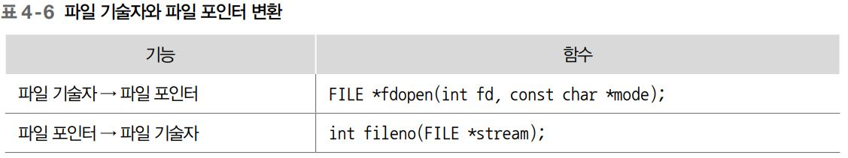
04. 파일 기술자와 파일 포인터 변환
파일 기술자와 파일 포인터 변환
      저수준 파일 입출력에서는 열린 파일을 가리킬 때 파일 기술자를 사용
      고수준 파일 입출력에서는 파일 포인터를 사용
      파일 기술자에서 파일 포인터를 생성하려면 fdopen() 함수를 사용
      파일 포인터에서 파일 기술자 정보를 추출하려면 fileno() 함수를 사용

